Slide 1
KOCHAM POLSKĘ Za
AUTOR: Kacper Duchna nr4

Slide 2
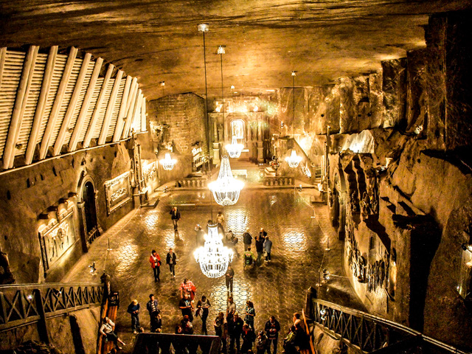
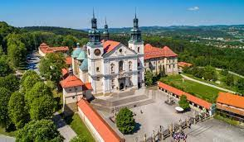
To że ma piękne zabytki
np. kopalnia soli Wieliczce, kalwaria Zebrzydowska

Slide 3
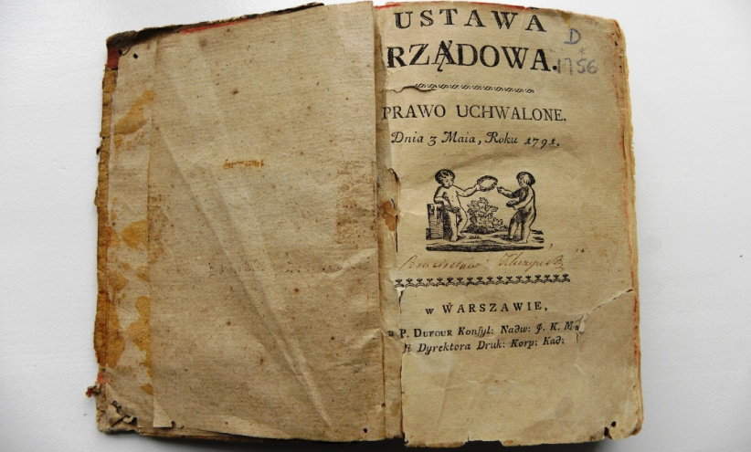
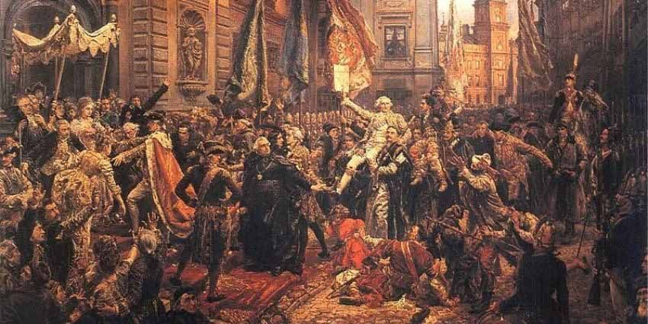
To Że uchwaliła konstytucje trzeciego maja
uchwalona 3 maja 1791 roku ustawa regulująca ustrój prawny Rzeczypospolitej Obojga Narodów. Powszechnie przyjmuje się, że Konstytucja 3 maja była pierwszą w Europie i drugą na świecie(po konstytucji amerykańskiej z 1787 r.) nowoczesną, spisaną konstytucją.

Slide 4
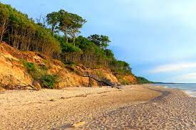
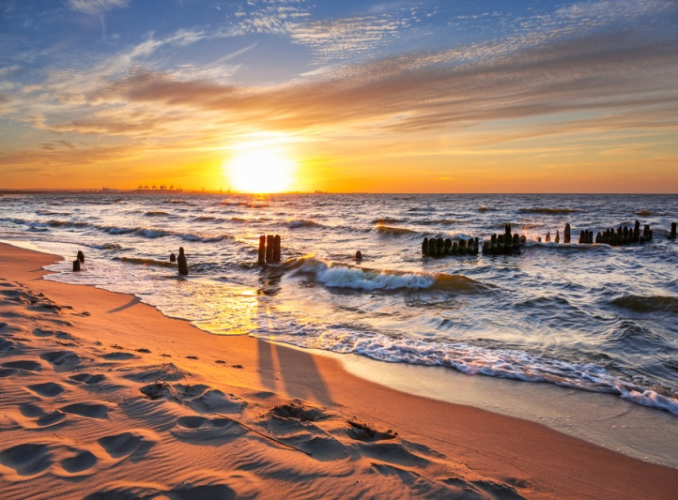
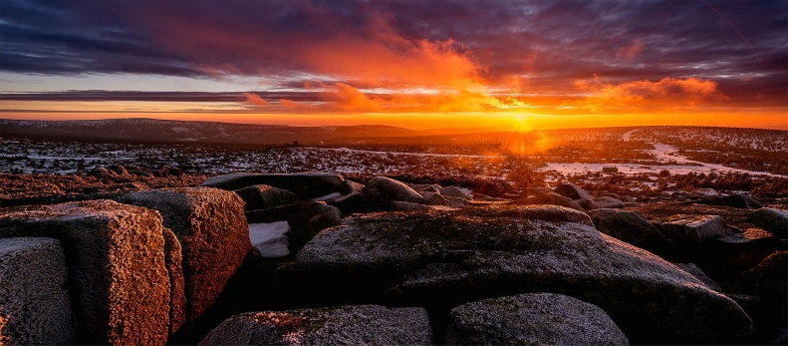
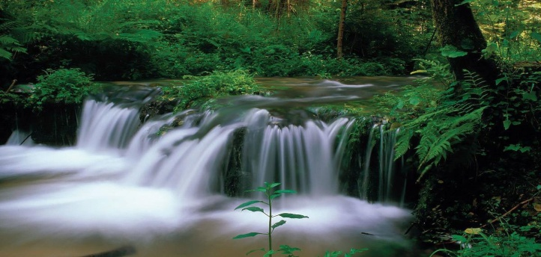
To że to mój rodzinny kraj
Według mnie polska jest pięknym krajem, który ma piękne morze, piękne plaże i piękny krajobraz

Slide 5
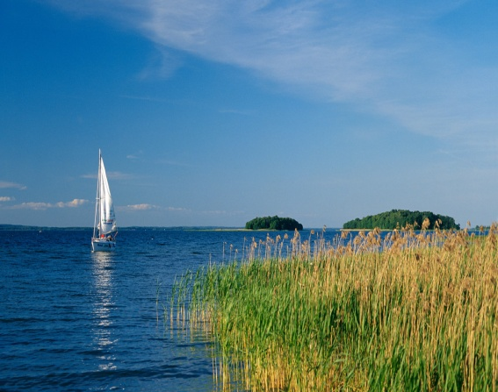
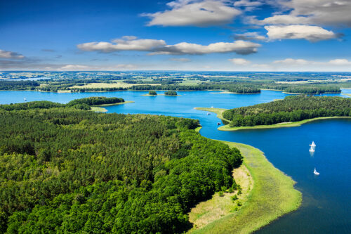
Za piękne jeziora
część polskich Pojezierzy Wschodnio bałtyckich pomiędzy Niziną Staropruską (Górowo Iławeckie, Orneta) i Pojezierzem Iławskim (Iława, Ostróda) na zachodzie, Pojezierzem Litewskim (Augustów, Suwałki) na wschodzie i Niziną Północno mazowiecką (Mława, Płońsk, Ciechanów) na południu.

Slide 6
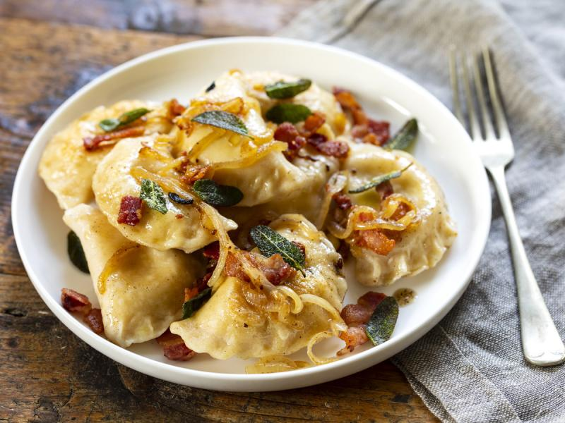
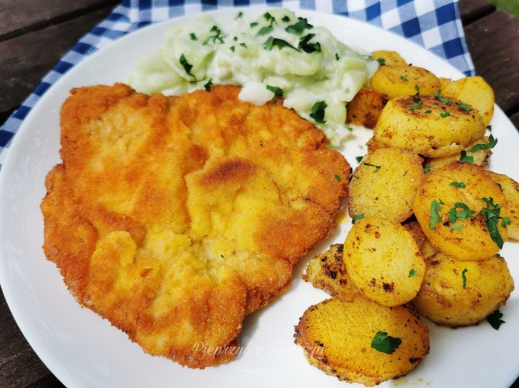
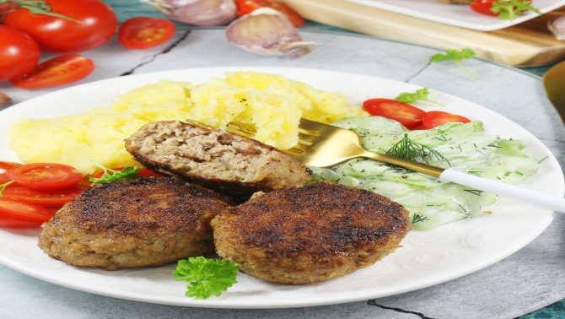
Za to że ma piękną kulure
Polskie potrawy można zobaczyć w większości restauracji , a polski język jest pięknym językiem.

Slide 7
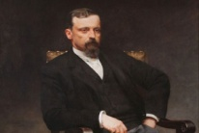
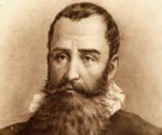
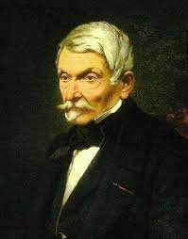
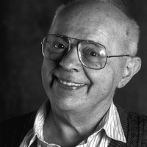
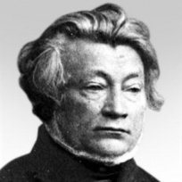
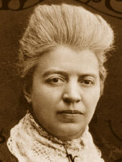
Za piękną literaturę
Znani polscy pisarze to:
Henryk Sienkiewicz
Jan Kochanowski
Aleksander Fredro
Ignacy Krasicki
Stanisław Lem
Adam Mickiewicz
Eliza Orzeszkowska

